Slide 1



1

Slide 2


ẾCH CON HỌC BÀI

Slide 3















Slide 4

Câu 1: Điểm nào là trung điểm của đoạn thẳng AB?
C
F
E
A
D
B
A. Điểm C
C. Điểm E
B. Điểm D
D. Điểm F

Slide 6

Câu 2: Biết M là trung điểm của đoạn thẳng AB theo hình vẽ dưới đây thì độ dài đoạn AM bằng:
A. 7 cm
C. 9 cm
B. 8 cm
D. 10 cm

Slide 8
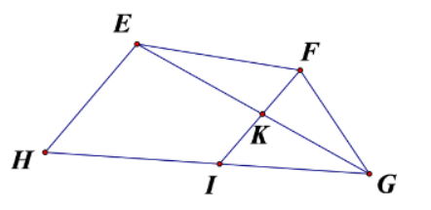
Câu 3 : Cho hình dưới đây. Chọn đáp án đúng:
A. Điểm I nằm giữa hai điểm E và F
B. Điểm K nằm giữa hai điểm F và I
C. Điểm F nằm giữa hai điểm E và G
D. Điểm K nằm giữa hai điểm H và G

Slide 9

CHÚC MỪNG

Slide 10













Slide 11
YÊU CẦU CẦN ĐẠT
Nhận biết được các yếu tố của hình tròn: tâm, bán kính, đường kính.
Vận dụng được cách xác định tâm, bán kính, đường kính của hình tròn vào giải các bài toán thực tế.
Sử dụng com pa vẽ được đường tròn.
1. Học sinh thực hiện được:
- Thực hiện được phép nhân, phép chia trong bảng đã học.
- Thực hiện được tính nhẩm phép nhân, phép chia có số 0.
- Tính độ dài đường gấp khúc dựa vào phép nhân.
- Giải được bài toán thực tế liên quan đến phép nhân đã học.
2. Học sinh vận dụng được:
- Làm được các bài tập tính nhẩm, nối các phép tính có cùng kết quả, giải bài toán có lời văn.
1
2
3

Slide 12

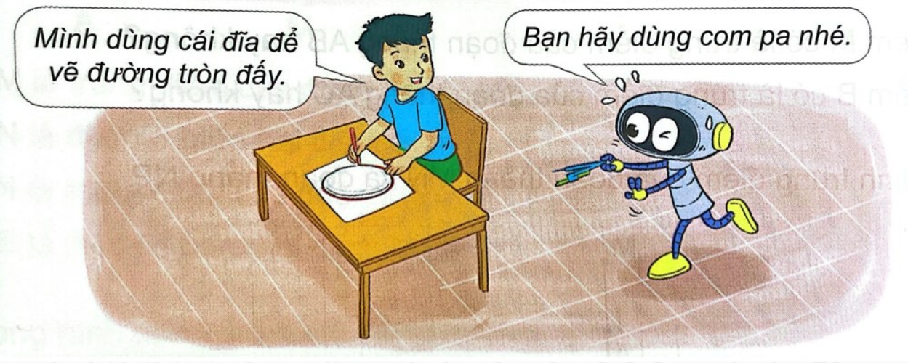
Khám phá

Slide 13

a)
M
Hình tròn tâm O,
Tâm O là trung điểm của đường kính AB.
Đường kính dài bằng hai lần bán kính.
bán kính OM
,đường kính AB
A
B
O

Slide 14
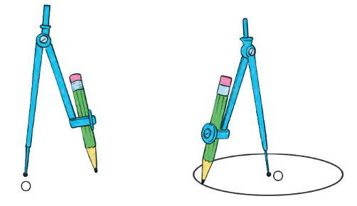

b, Dùng com pa vẽ đường tròn tâm O

Slide 15
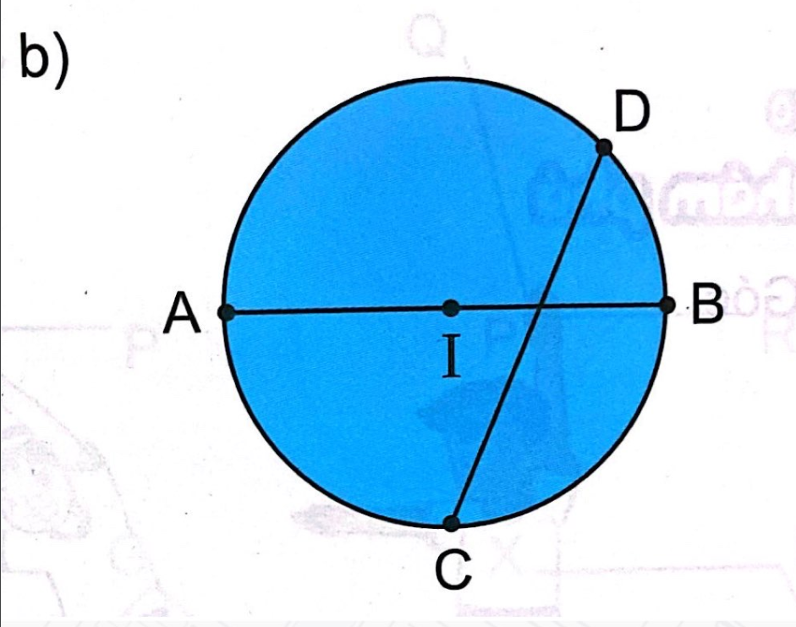
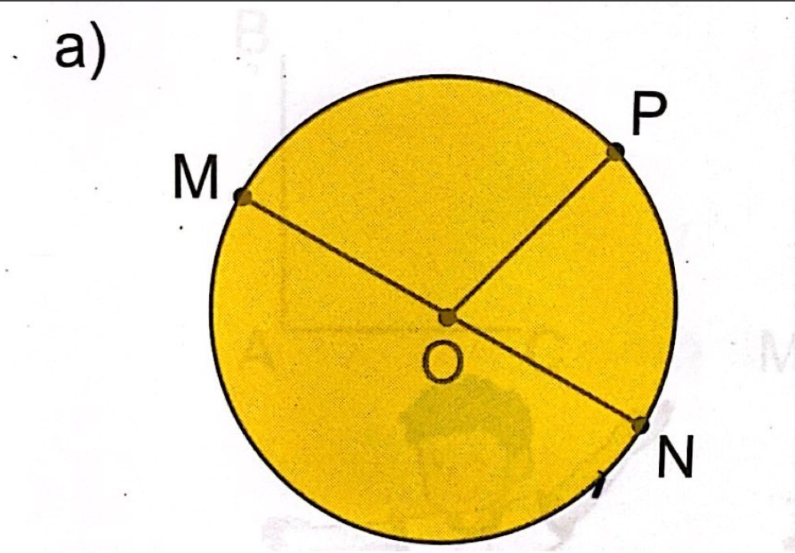
Tìm tâm, bán kính, đường kính của mỗi hình tròn
Hoạt động

Slide 16

Tìm tâm, bán kính, đường kính của mỗi hình tròn
1
Tâm là điểm O
2
Bán kính OP
3
Đường kính MN

Slide 17
Tìm tâm, bán kính, đường kính của mỗi hình tròn
1
Tâm là điểm I
2
Bán kính IA
3
Đường kính AB
Tại sao CD không phải đường kính của đường tròn?

Slide 18
Luyện tập
1. a. Vẽ đường tròn tâm O
A
c
D
O
b) Vẽ bán kính OA, đường kính CD của đường tròn đó

Slide 19

Độ dài các bán kính có bằng nhau hay không?

Slide 20
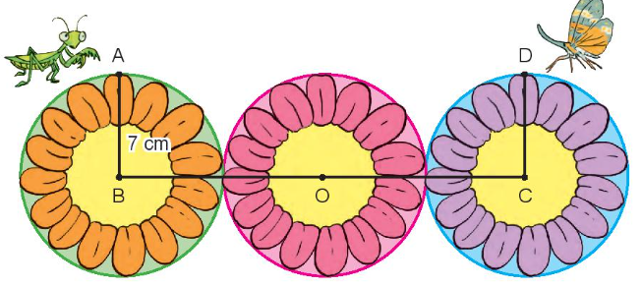

Trong bức tranh sau, mỗi hình tròn đều có bán kính 7 cm. Bọ ngựa đang ở điểm A bò theo đường gấp khúc ABCD để đến chỗ vòi voi ở điểm D. Hỏi bọ ngựa phải bò bao nhiêu xăng-ti-mét?
2

Slide 21
Cách 1: Con bọ ngựa phải bò số xăng ti mét là:
7 + 14 + 14 + 7 = 42 (cm)
Đáp số: 42 cm
Cách 2: Con bọ ngựa phải bò số xăng ti mét là:
7 x 6= 42 (cm)
Đáp số: 42 cm

Slide 22
Về nhà: Tập vẽ hình tròn bằng com pa
Chuẩn bị bài 18

Slide 23


